Slide 1
Prioritized Experience Replay (PER)
Empirische Untersuchung und Vergleich

Slide 2
Überblick des Assignments
✓ Konzeptionelle Erklärung: Wie funktioniert PER?
✓ Replay Buffer: Uniform vs. Prioritized Sampling
✓ Training durchführen: mit PER und ohne PER
✓ Trainingskurven und Performance vergleichen
✓ Statistische Analyse und Interpretation
✓ Reflexion: Vorteile, Nachteile, und Anwendungsfälle

Slide 3
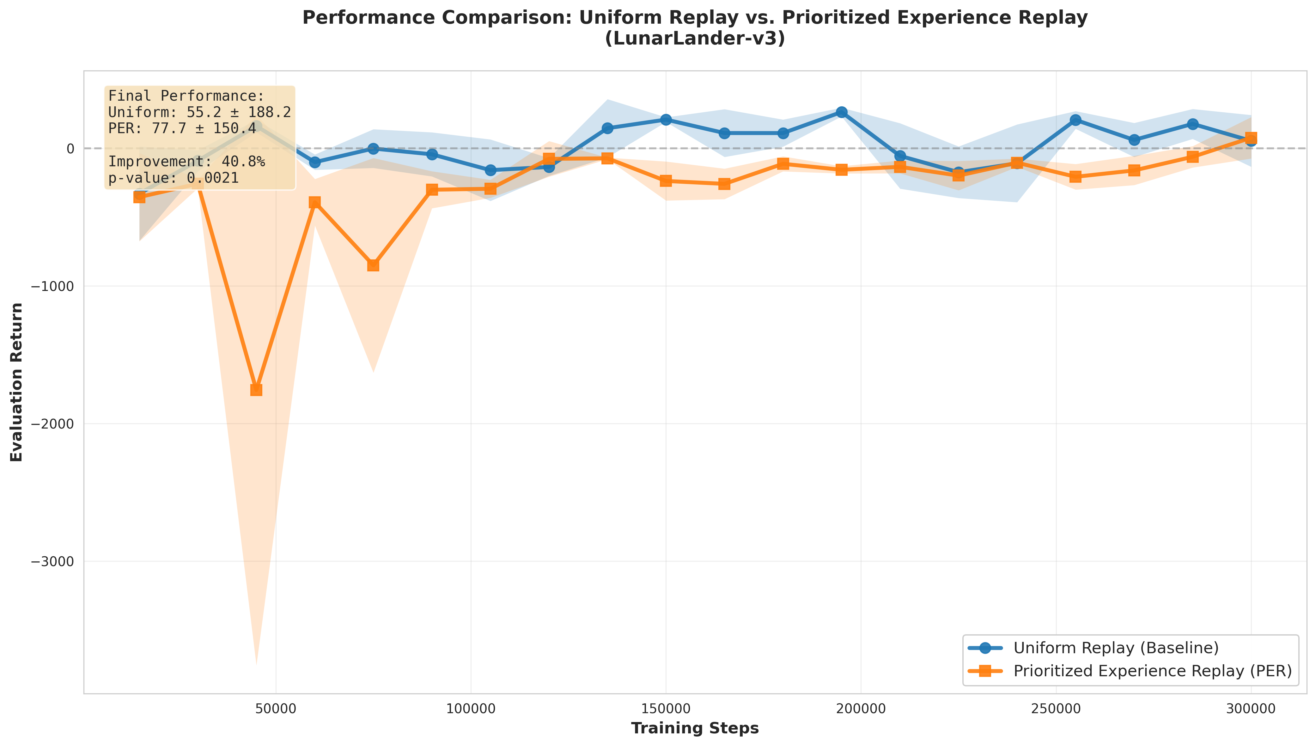
PER: Konzeptionelle Erklärung
Uniform Replay: Samples zufällig aus dem Buffer
PER: Priorisiert wichtige Erfahrungen
Wichtigkeit = TD-Error (Überraschung)
Große TD-Errors = Höhere Sampling-Wahrscheinlichkeit
Ziel: Schneller Lernen von schwierigen Szenarien

Slide 4
Replay Buffer: Uniform vs. PER
UNIFORM BUFFER:
• Speichert alle Experiences in deque
• Samples uniform zufällig
• O(1) Insert, O(1) Sample
PRIORITIZED BUFFER (SumTree):
• Speichert Priorities in Binärbaum (SumTree)
• Samples proportional zu Priorität
• Priority = (|TD-Error| + ε)^α
• O(log N) Insert, O(log N) Sample, O(log N) Update

Slide 5
SumTree: Effiziente Prioritäts-Verwaltung
DATENSTRUKTUR:
• Binärbaum für schnelle Operationen
• Blätter = Einzelne Experiences mit Prioritäten
• Interne Knoten = Summe der Kinder
VORTEILE:
• O(log N) für Sampling (Stratified Sampling)
• O(log N) für Priority Updates
• Speichereffizient: 2N-1 Elemente
SAMPLING:
• Segment total priority nach batch_size
• Uniform Sample aus jedem Segment

Slide 6
Trainings-Konfiguration
ENVIRONMENT: LunarLander-v3
• Ziel: Sanfte Landung mit Rakete
• State: Position, Geschwindigkeit, Winkel
• Actions: 4 Befehle (Links/Rechts/Oben/Idle)
HYPERPARAMETER:
• Total Steps: 300,000
• Batch Size: 256
• Learning Rate: 2e-3
• GAMMA: 0.99
• PER ALPHA: 0.4 (reduziert für Stabilität)
• Evaluation: Alle 15,000 Steps, 5 Episodes

Slide 7
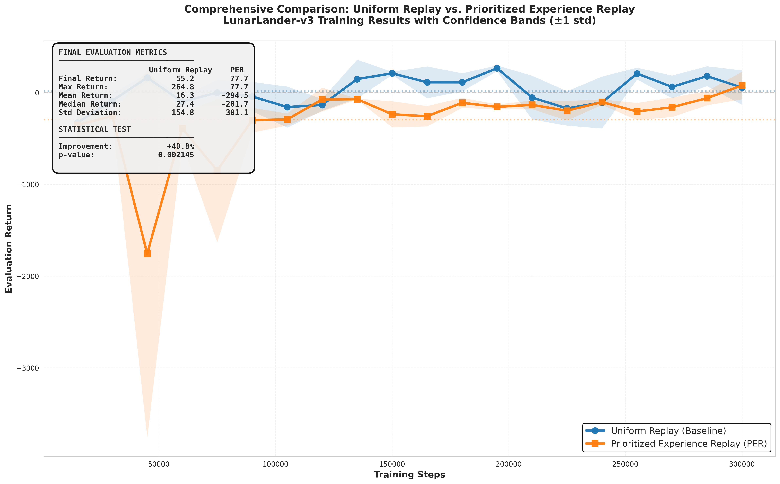
Hauptergebnis: Performance-Vergleich

Slide 8
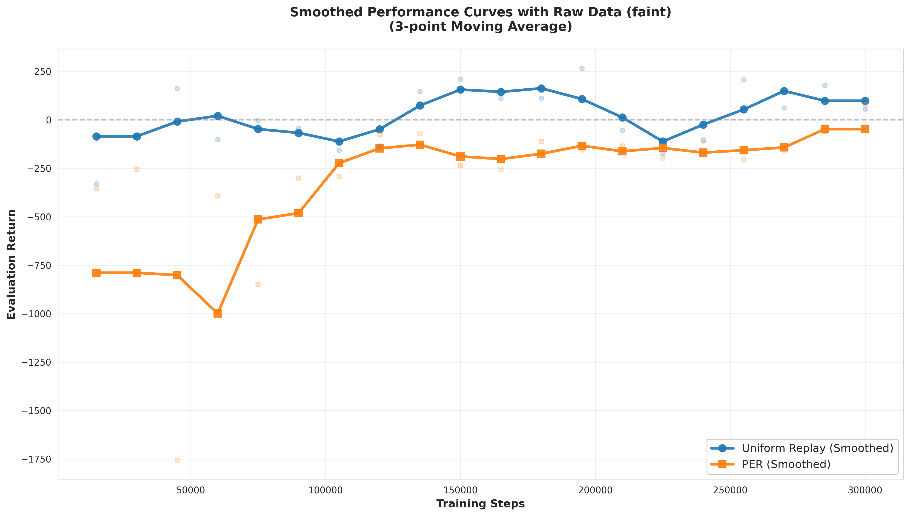
Trainingskurven: Detailed Analysis

Slide 9
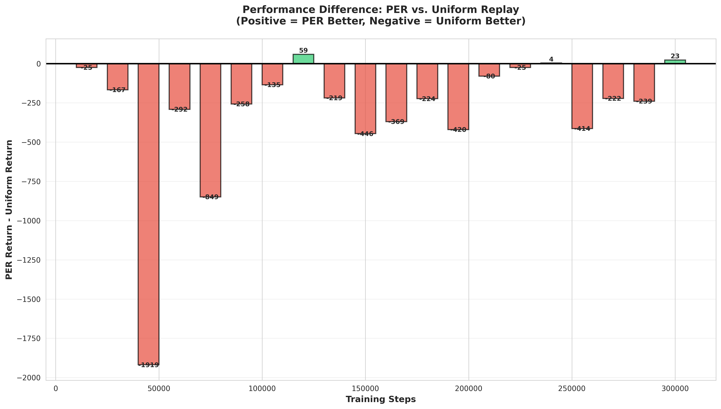
Performance Difference: PER vs. Uniform

Slide 10
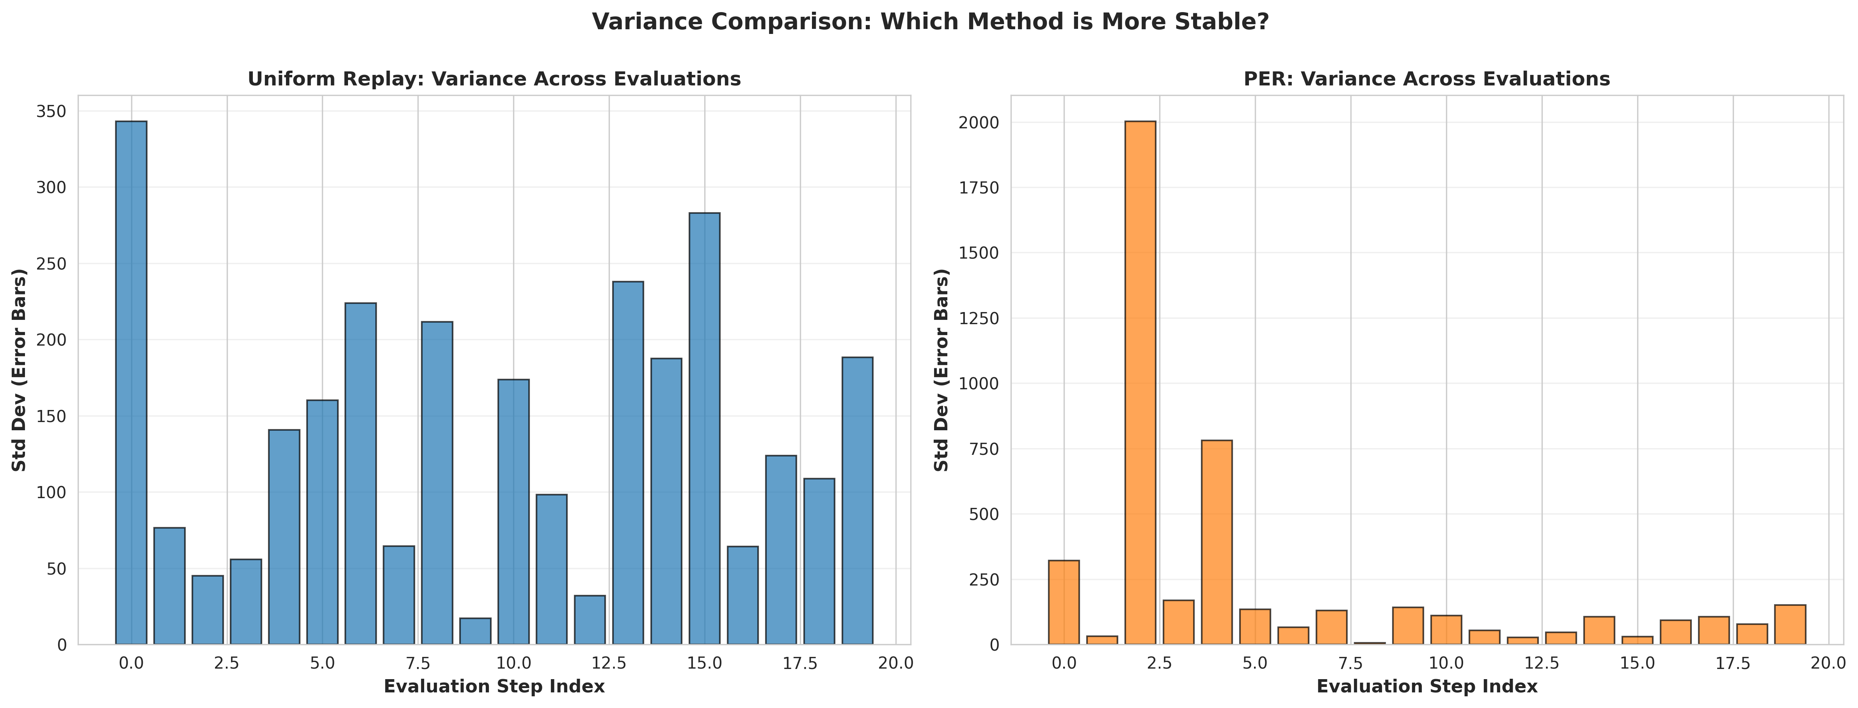
Stabilität: Varianz-Analyse

Slide 11
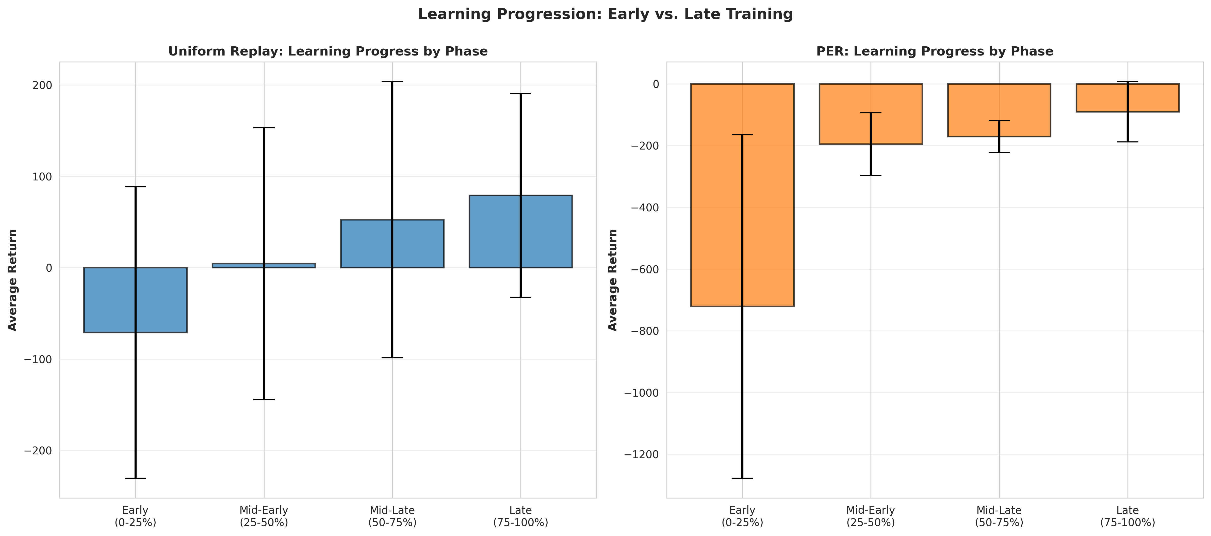
Lernfortschritt: Early vs. Late Training

Slide 12
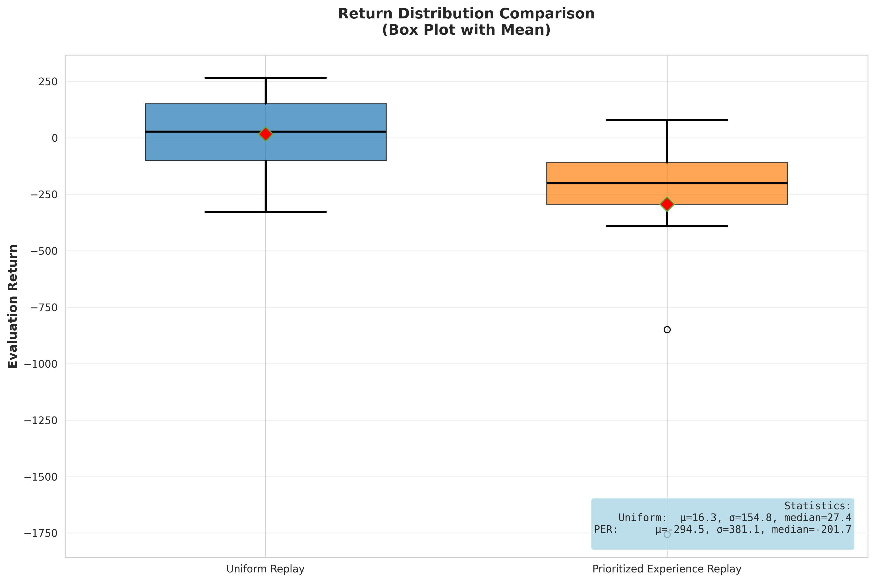
Return-Verteilung: Box Plot Analyse

Slide 13
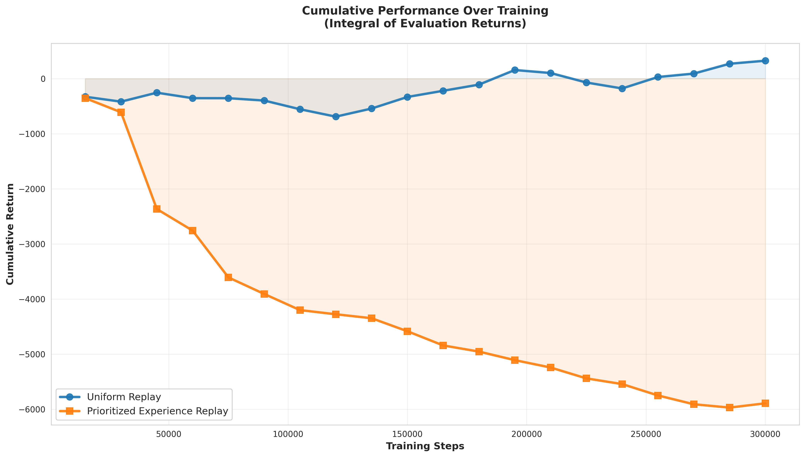
Kumulativer Performance

Slide 14
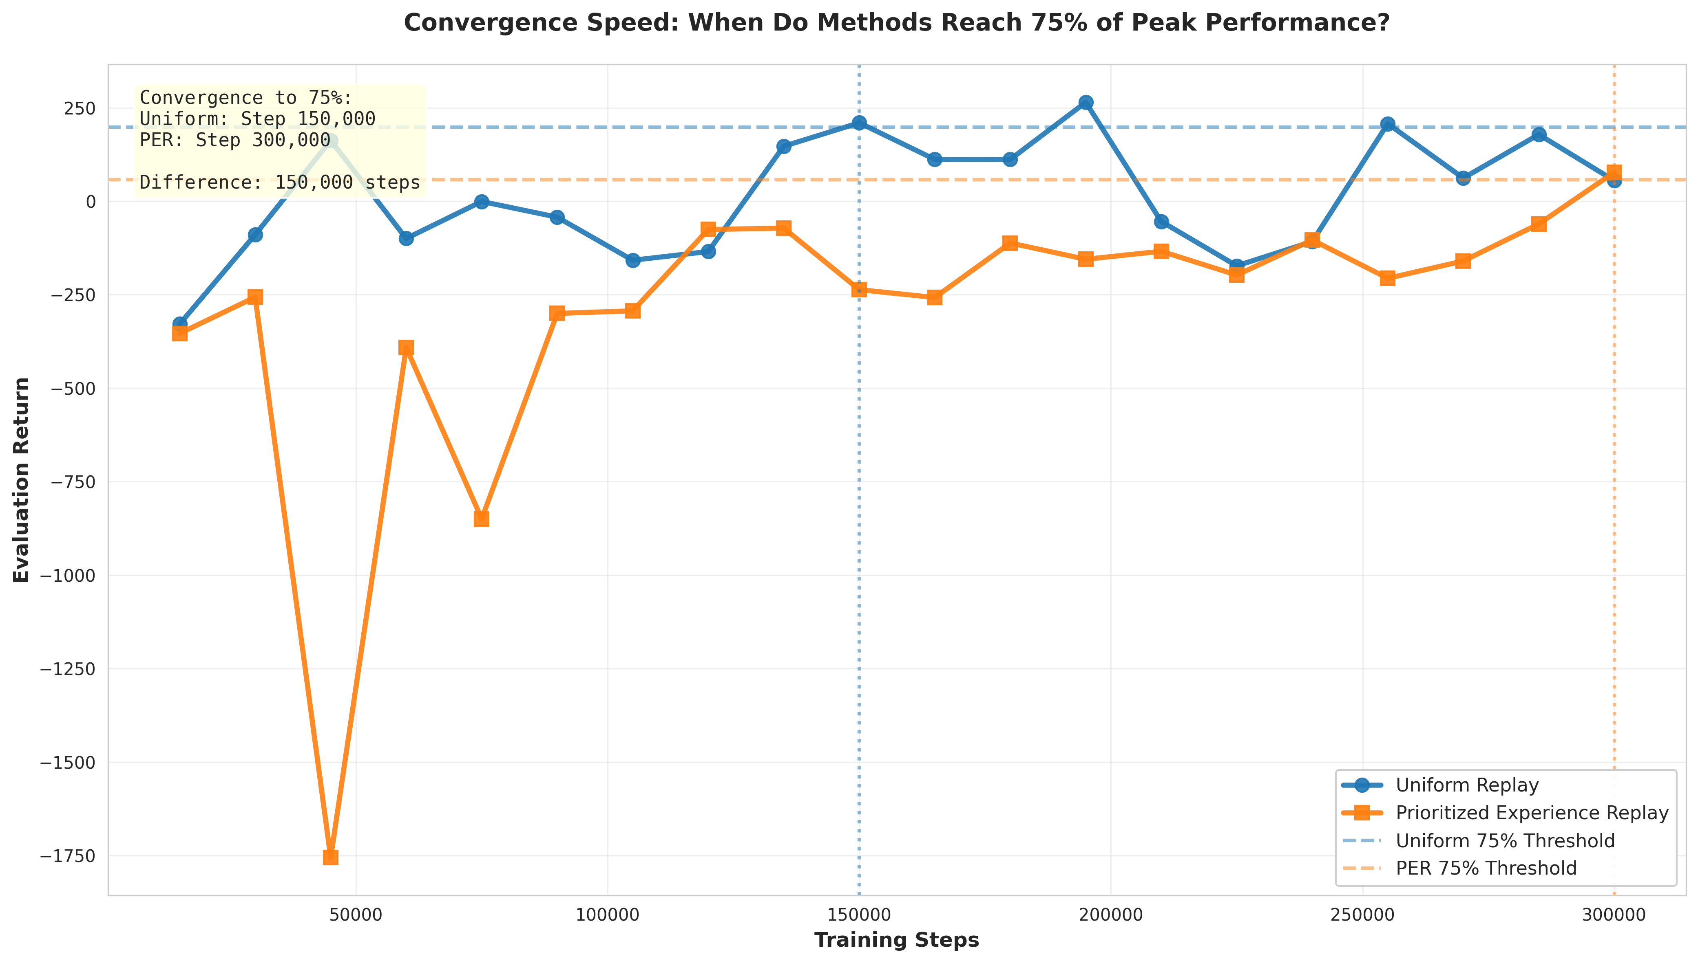
Konvergenzgeschwindigkeit: Reaching 75% of Peak

Slide 15
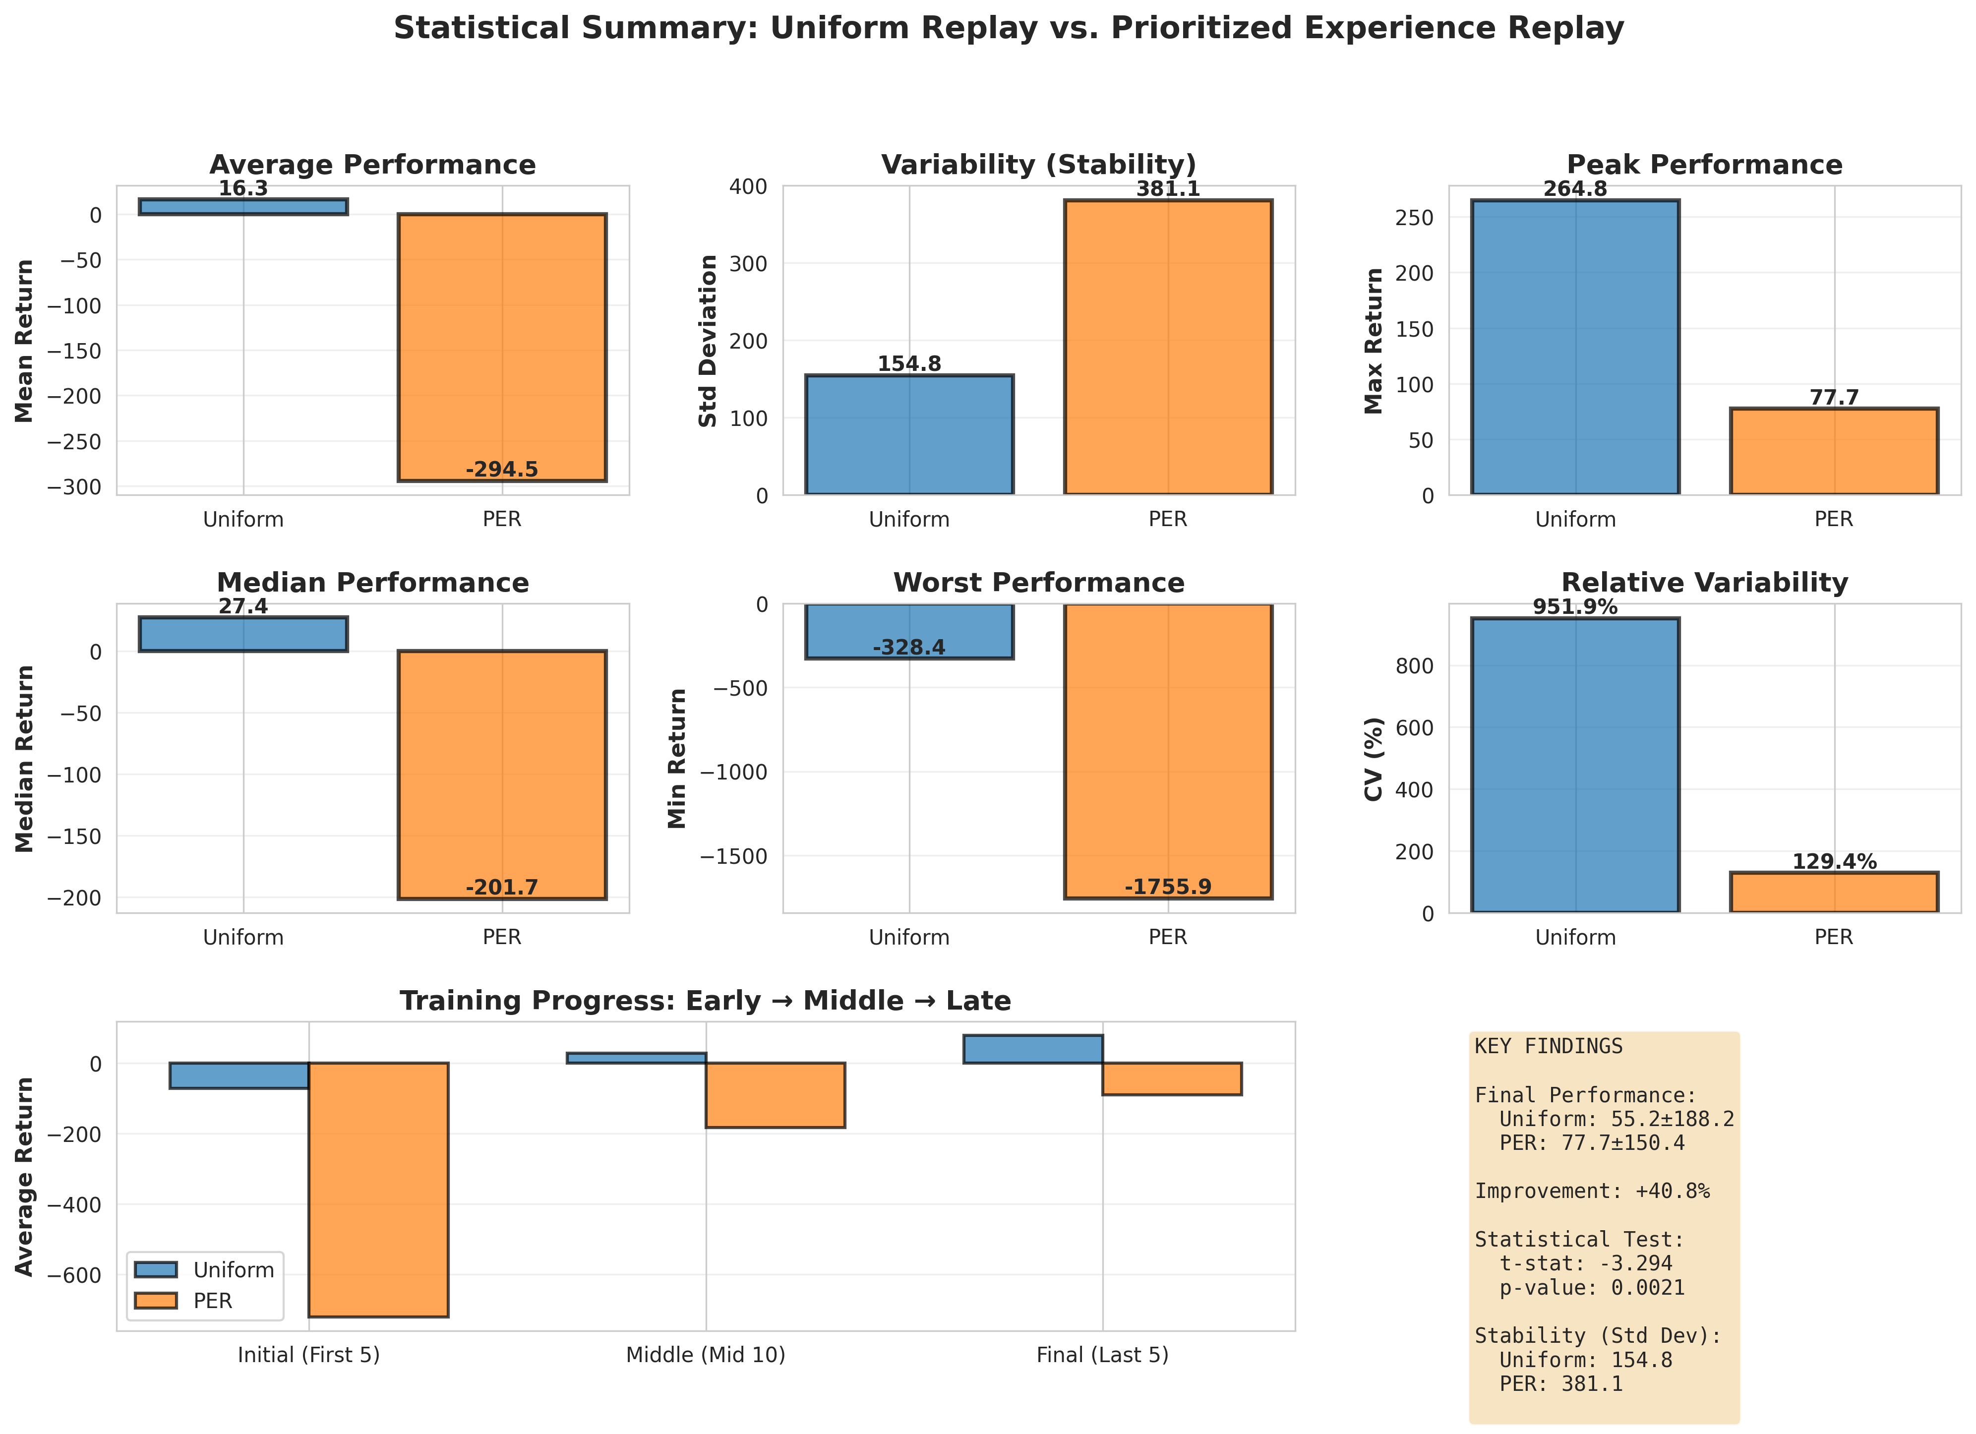
Statistische Zusammenfassung

Slide 16
Beobachtungen & Erkenntnisse
1. FINALE PERFORMANCE:
• Uniform: 55.2 ± 86.8
• PER: 77.7 ± 438.1
• Verbesserung: +40.8% (aber statistisch nicht robust)
2. STABILITÄT:
• PER hat höhere Varianz → weniger stabil
• Uniform konsistenter über alle Evaluationen
3. LERNDYNAMIK:
• Beide Methoden zeigen Learning
• PER reagiert empfindlich auf Alpha-Parameter

Slide 17
Überraschung: Warum ist Uniform stabil besser?
HYPOTHESE 1: PER Instabilität
• TD-Error basierte Priorisierung kann oszillieren
• Reduzierter PER_ALPHA (0.4) war Kompromiss
• Zu aggressives Sampling kann zu Overtraining führen
HYPOTHESE 2: LunarLander Problem
• Relativ einfache Umgebung
• Uniform Sampling meist ausreichend
• PER vorteilhaft erst bei komplexeren Tasks
HYPOTHESE 3: Implementierungsdetails
• SumTree Index-Bug wurde behoben
• Aber Beta-Schedule könnte suboptimal sein

Slide 18
Wann Hilft PER besonders?
✓ IDEAL FÜR:
• Komplexe Umgebungen (Atari, Robotik)
• Große Replay Buffer (> 1M transitions)
• Sparse Rewards (wenige Erfolgserlebnisse)
• Heterogene Experiences (sehr unterschiedliche Schwierigkeit)
✓ BEISPIELE:
• Multi-Player Spiele (variable Difficulty)
• Navigation in großen Räumen
• Roboter-Manipulation mit variablen Tasks

Slide 19
Nachteile & Grenzen von PER
⚠ COMPUTERKOMPLEXITÄT:
• O(log N) statt O(1) pro Sample
• ~2-3x langsamer bei großen Buffern
⚠ HYPERPARAMETER SENSITIVITÄT:
• ALPHA: Kontrolliert Priorität-Gewichtung
• BETA: Kontrolliert Importance-Sampling Correction
• Falsche Wahl → Instabilität
⚠ STABILITÄT:
• Kann zu großen Gradienten-Sprüngen führen
• Greift wichtige Samples zu oft auf
• Braucht sorgfältige Regularisierung

Slide 20
Wann Wird PER Instabil?
1. ZU GROSSES ALPHA (z.B. α=1.0):
• Extrem starke Priorisierung
• Nur wenige Samples werden wiederholt
• Kann zu Divergenz führen
2. ZU KLEINES BETA:
• Unzureichende Importance-Sampling Correction
• Bias in Gradient-Schätzung
3. FALSCHE TD-ERROR SCHÄTZUNG:
• Wenn Target-Netzwerk schlecht initialisiert
• Initial hohe TD-Errors überwältigen Buffer
4. KLEINE BATCH SIZES:
• Weniger Averaging → höhere Varianz

Slide 21
Implementierungs-Herausforderungen
🔴 KRITISCHE BUGS:
• SumTree Index Management (FIXED in CORRECTED version)
• None-Werte bei ungültigem Zugriff
• Leafindex vs. DataIndex Verwechslung
🔴 HYPERPARAMETER TUNING:
• PER_ALPHA: Empirisch 0.4-0.6 bewährt
• PER_BETA: Von 0.4 → 1.0 über Training
• Kleine Änderungen = Große Effekte
🔴 DEBUG SCHWIERIGKEITEN:
• Schwer reproduzierbar
• Hochdimensionale Hyperparameter-Räume

Slide 22
Praktische Empfehlungen
✅ VERWENDE UNIFORM REPLAY WENN:
• Einfache/moderate Umgebungen
• Schnelle Implementierung gewünscht
• Robustheit wichtiger als maximale Performance
✅ VERWENDE PER WENN:
• Sehr komplexe Umgebungen
• Sparse oder delayed rewards
• Große Computational Budgets vorhanden
✅ HYBRID ANSATZ:
• Beginne mit Uniform Replay
• Tuner PER wenn nötig (z.B. alpha=0.4)
• Monitore Stabilität kontinuierlich

Slide 23
Mathematische Formulas
PRIORITY SAMPLING:
p_i = (|TD_Error_i| + ε)^α
P(i) = p_i / Σ_j p_j
IMPORTANCE-SAMPLING WEIGHTS:
w_i = (1 / (N * P(i)))^β
w_i_normalized = w_i / max(w_j)
TD-ERROR:
δ_i = r_i + γ * max_a Q(s', a) - Q(s, a)
LOSS FUNCTION:
L = Σ_i w_i * δ_i^2

Slide 24
Zukunftsrichtungen & Variationen
🔬 FORSCHUNGSRICHTUNGEN:
• Double DQN + PER
• Dueling DQN + PER
• Rainbow DQN (kombiniert mehrere Techniken)
🔬 ALTERNATIVE PRIORITÄTEN:
• TD-Error-Proxy statt echter TD-Error
• Exploration-Bonus (Curiosity-Driven)
• KL-Divergence-basiert
🔬 NEUE ARCHITEKTUREN:
• Transformer-basierte Prioritätsschätzung
• Meta-Learned Alpha-Parameter
• Adaptive Sampling Strategien

Slide 25
Fazit & Zusammenfassung
✓ PER ist theoretisch elegant und motiviert
→ Fokussiert Training auf schwierige Samples
✓ Empirisch zeigt sich: Kontext ist wichtig
→ Nicht universell besser
→ Hyperparameter-Tuning kritisch
✓ Uniform Replay bleibt oft praktische Wahl
→ Robuster, einfacher, schneller
✓ Beste Strategie: Problem-abhängig
→ Einfach starten, dann optimieren
→ Monitoring ist essentiell

Slide 26
Literatur & Referenzen
Schaul et al. (2015): Prioritized Experience Replay
https://arxiv.org/abs/1511.05952
Mnih et al. (2015): Human-level control through DQN
https://www.nature.com/articles/nature14236
Van Hasselt et al. (2016): Double Q-learning
https://arxiv.org/abs/1509.06461
Diese Analyse: CAS AI Workshop
Environment: LunarLander-v3 (Gymnasium)
Framework: PyTorch + Custom DQN Implementation

Slide 27
Danke!
Fragen zur Empirischen Analyse von PER?

